Slide 1
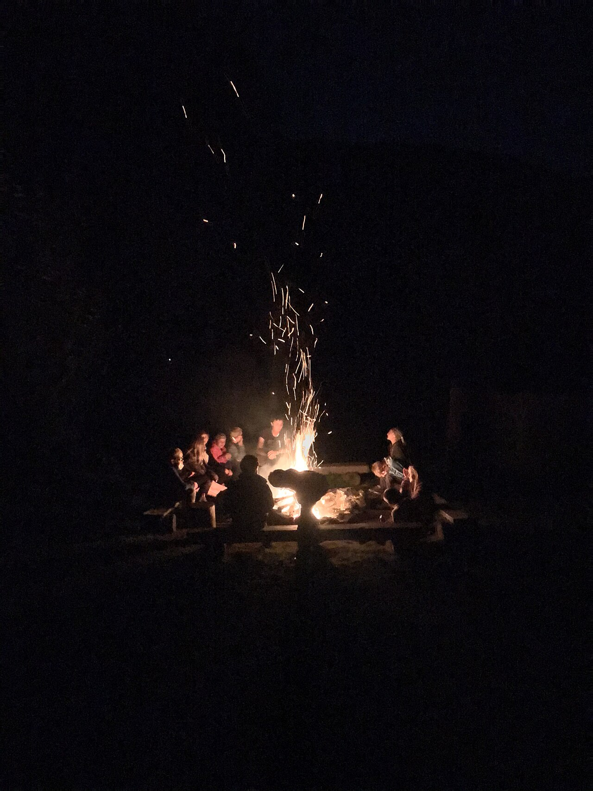
即兴演讲：
从随口表达到构建影响力
Speechcraft 40分钟工作坊
Impromptu Speech Speechcraft by Sing
Notes:
00:00—00:15
【动作】PPT封面在学员入场时保持显示。正式开始后站稳，看一遍全场，停一拍。
【导师说】
大家好，我是Sing。
开始之前，我想请大家和我一起想象一个画面。
【动作】说完立即翻页，不在封面页解释课程。
【图片来源与边界】
篝火照片：Hynek Janáč，CC0。https://commons.wikimedia.org/wiki/File:People_sitting_around_a_camp_fire.jpg 。经裁切，作为课程隐喻，非远古现场记录。

Slide 2
洞穴与篝火
没有完整答案，
也可以先开口。
他也害怕，但还是站起来：
说出听到了什么、担心什么，
觉得接下来可以怎么办。
课程隐喻，不是演讲史。
02
Impromptu Speech Speechcraft by Sing
Notes:
00:15—01:35
【视觉节奏】先给听众两秒观看篝火画面，再开始描绘；本页只提示场景，不增加概念。
请大家先和我一起回到一个属于人类的古老时刻。
天已经黑了。此刻，我们正坐在一个巨大的山洞里。
洞外的风雨一阵比一阵急，远处偶尔传来野兽的叫声。洞内只有一团篝火，火光照着一张张紧张的脸。没有人知道黑暗里还有什么，但天亮以前，我们必须决定：继续留在这里，还是离开，去寻找一个更安全的地方。
大家都在等待。也许也都在害怕。
有人盯着洞口，有人低头拨弄火堆，但没有人先开口。
这个时候，有一个人站了起来。
他没有准备好的讲稿，也没有时间寻找最漂亮的句子。他甚至未必是所有人里最聪明、最勇敢的那一个。
他也害怕，也没有准备好的答案。但他还是站起来，说出自己听到了什么、担心什么，觉得接下来可以怎么办。
在我看来，这个画面呈现了即兴演讲最原始、也最重要的样子。
眼前的问题还没有答案，他已经愿意开口，表明自己的态度，和大家商量下一步怎么办。
【图片来源与边界】
篝火照片：Hynek Janáč，CC0。https://commons.wikimedia.org/wiki/File:People_sitting_around_a_camp_fire.jpg 。经裁切，作为课程隐喻，非远古现场记录。

Slide 3
今天的路线
即兴演讲，我们练这三个动作
01
02
03
站出来
说清楚
走向听众
紧张还在，
仍然选择回应
说出想法，
把一个意思讲完整
看见眼前的人，
让听众跟上你
从敢于回应，到让人理解，再到一起思考。
03
Impromptu Speech Speechcraft by Sing
Notes:
01:35—03:30
【视觉节奏】指向页面中的三个动作，从开场画面过渡到今天的练习。
刚才那个人做了三件事。
第一，他打破沉默，站了出来。
第二，他说清楚自己怎么看、想怎么办。
第三，他把话说给身边的人听，让大家能够一起想想，下一步怎么办。
站出来，是勇气。说清楚，是清晰。走向听众，表达才可能产生影响力。
这就是我们今天要练习的即兴演讲：从随口表达，走向构建影响力。当答案还不完整，我们仍然可以完成这三个动作。
我是北京胡同双语头马俱乐部的会员。我在头马持续练习演讲、主持、反馈和带场，也曾获得俱乐部即兴演讲比赛第一名。
今天我们要练的，也是这件事。问题突然来到时，先给自己一点时间，想一想自己要说什么，再把想法说给眼前的人听。
接下来四十分钟，我们就练这三件事。
【真实性边界】山洞场景是课程母隐喻，不作为经考证的人类演讲起源史。此版只使用已经有记录的头马履历，不虚构获奖当时的题目、身体感受或关键选择。若Sing之后提供并确认一段具体的即兴时刻，可在“紧张与停顿”部分加入30—45秒真实故事，而不是继续挤压开场。

Slide 4
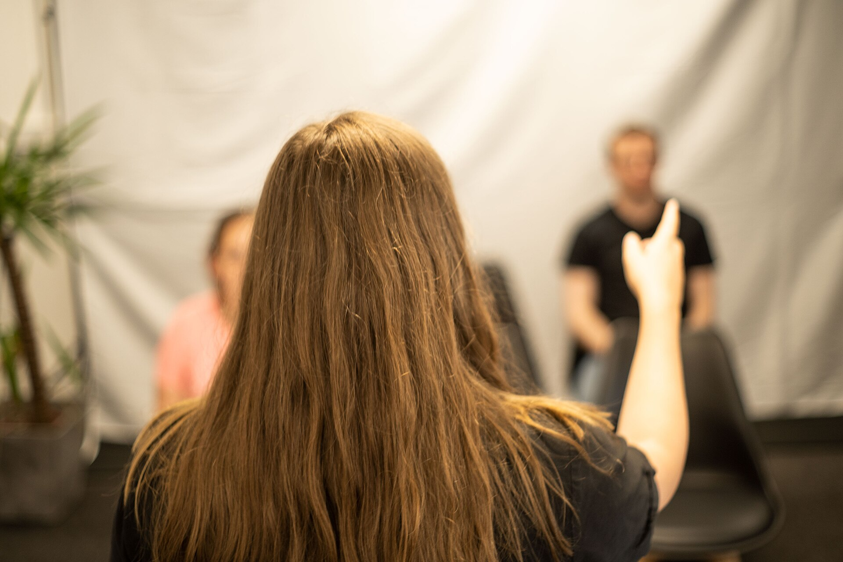
紧张时，身体在保护你
它在提醒你：
这件事很重要。
紧张还在，
我仍然知道下一步做什么。
04
Impromptu Speech Speechcraft by Sing
Notes:
03:30—05:30
【导师说】
上台紧张，不等于你不适合表达。当所有人都看向你，那些目光可能就像山洞外未知的动静，让身体立刻警觉：心跳加快、脑子空白，甚至想赶快逃开。
但这不代表你不适合表达。很多时候，它只说明：你知道这件事重要，你希望被理解，也担心被审判。身体正在保护你，不是在替你作出判决。
所以今天的目标不是消灭紧张。我们的目标是：紧张还在，我仍然知道下一步做什么。
真正要突破的，不是上台时心跳加快，而是因为害怕说得不够好，我们干脆放弃了回应。
你可以先说：“我现在是这样想的。”如果以前没有想过这个问题，也可以坦诚地说：“这个问题我还没想清楚，给我一点时间。”然后，试着从自己知道或经历过的事情说起。
【图片来源与边界】
图片：delegateconnectimages，Wikimedia Commons，CC BY 2.0。https://commons.wikimedia.org/wiki/File:Public_Speaking_with_Small_Audiences.jpg

Slide 5
先停一下
脚踩地 · 自然呼气 · 看向一个人
一起停 10 秒
05
Impromptu Speech Speechcraft by Sing
Notes:
05:30—06:00
【导师说】
遇到突然的问题，先不要和脑子赛跑。让身体回到现场。
【动作】邀请全场一起做。
双脚踩住地面。自然呼一口气。抬眼，看向一个人。
然后允许自己停一下。
【动作】真正停10秒，不急着解释。让学员先从身体上体验：沉默并不会让现场崩塌。

Slide 6
把停顿变成组织能力
停顿发生在两个位置
开口前
一个意思之后
选择第一句话
让听众消化，也让自己选择下一步
开口前停一下，说完一个意思也停一下。
06
Impromptu Speech Speechcraft by Sing
Notes:
06:00—07:30
停顿有两个位置。
第一个位置，是开口前。它让你选择第一句话，而不是用“嗯、然后、我觉得吧”填满沉默。
第二个位置，是一个意思讲完以后。停一拍，让听众消化，也让你选择下一个意思。
停顿不是断片。会停顿，也是一种组织能力：我知道刚才那个意思已经说完，现在可以选择下一步。

Slide 7
把想法排成听众能跟上的顺序
脑中的念头
说给听众的话
许多想法一起涌来
选择内容，再安排顺序
说想法
讲原因
再回题
先把一个意思讲完整，让听众跟上你。
研究参考：Lerner 等，2011｜故事理解需要跨句子、段落整合信息
哲学补充：康德《纯粹理性批判》“时间”部分｜非脑科学证明
07
Impromptu Speech Speechcraft by Sing
Notes:
07:30—08:15
【导师说】
你脑中可能有很多想法，经历、理由、感受，一起涌上来。但听众听到的是一句接一句的话。
我们先想：这个问题，我最想说什么？哪个理由或经历能让大家听懂？最后，我想让大家记住什么？框架帮我们安排先说什么、后说什么。
【导师备注】图据Sing手绘整理，属于表达组织隐喻。研究说明故事理解涉及不同时间尺度的信息整合，不能用来证明所有思维只能线性展开或只能分成三段。康德与亚里士多德的阅读补充放在末尾，不在本段展开。
【阅读参考与证据边界】
神经科学：Lerner Y, Honey CJ, Silbert LJ, Hasson U (2011). Topographic mapping of a hierarchy of temporal receptive windows using a narrated story. Journal of Neuroscience 31(8):2906–2915. DOI:10.1523/JNEUROSCI.3684-10.2011。fMRI比较完整故事与词、句、段打乱的故事，发现不同皮层区域整合不同时间尺度；部分高级区域需要有意义的完整段落顺序。不能由此推出所有思维都线性、只能三段式，或本课程结构优于一切结构。
康德原文的英文译本：Time is nothing else than the form of the internal sense, that is, of the intuitions of self and of our internal state.（时间无非是内感官的形式，也就是对我们自身和内部状态的直观形式；中文自译。）《纯粹理性批判》先验感性论，第II节“时间”，§6(b)，标准页码A33/B49。另在§5(3)：Different times are not coexistent but successive.（不同的时间并非同时存在，而是相继；中文自译。）A31/B47。核对本：https://www.gutenberg.org/files/4280/4280-h/4280-h.htm 。这是先验哲学主张，不能改写成“人类创造了时间”、时间感知为人类独有、神经科学实验证明。可选口述，不在40分钟主流程展开。
叙事补充：亚里士多德《诗学》第VII节，A whole is that which has a beginning, a middle, and an end.（一个整体具有开端、中段和结尾；中文自译。）此处讨论悲剧情节的整体性，不能当作所有人类认知的生理定律。来源：https://www.gutenberg.org/files/1974/1974-h/1974-h.htm 。

Slide 8
一个完整的回应
先把一个意思讲完整
你想说什么？
为什么？
所以，你的回答是？
想法
理由或场景
回题
说出自己的想法
让人理解
回到眼前的问题
想法 理由或场景 回题
再往前一步：这段话与眼前的人有什么关系？
08
Impromptu Speech Speechcraft by Sing
Notes:
08:15—10:00
【导师说】
现在，再把画面放回山洞。
那群人此刻最想听见什么？你怎么看？为什么？接下来怎么办？
先把一个意思讲完整：你想说什么，为什么这么说，所以你对这个问题的回答是什么？
回到题目，让回答完整。再往前一步，我们还要想：这段话与眼前的人有什么关系？这一层，我们会在下一部分的倾听与影响力中继续练。
所以，先试着把一个意思讲完整。说出你的想法，用一个理由或具体场景解释清楚，最后再用一句话回到题目，或者告诉大家接下来可以怎么做。
你可以先练这三步：
说出自己的想法，讲清为什么，最后回到题目。
这能帮助听众跟上你。开口前停一下，想想第一句话；说完一个意思，再停一下，接着往下讲。

Slide 9
第一轮练习
最近，有没有哪件事
让你改变了原来的想法？
选一个小变化就够了。
09
Impromptu Speech Speechcraft by Sing
Notes:
10:00—10:30
【导师说】
现在请看题目：
最近，有没有哪件事让你改变了原来的想法？
先不要找“最精彩”的故事。选一个你愿意讲、能够说清的小变化。

Slide 10
第一轮练习 两人一组 每人30—60秒
最近，有没有哪件事
让你改变了原来的想法？
说的人
听的人
原来怎么想，现在怎么想？
给一个理由或具体场景。
这次改变对你意味着什么？
只回应一句：
“我听到你改变的是……”
10秒准备 A表达 一句反馈 交换
Impromptu Speech Speechcraft by Sing
10
Notes:
10:30—14:00
请两人一组。每个人用30—60秒，完成三件事：
1. 先说原来怎么想、现在怎么想；
2. 给一个理由或具体场景；
3. 用一句话回到这次改变对你的意义。
开口前可以停。一个意思说完以后也可以停。
听的人先不评价技巧，只回答一句：我听到你改变的是……
【计时】10秒准备；A表达；同伴一句反馈；交换。
【导师收束】
刚才最重要的不是谁讲得最精彩，而是：即使紧张仍在，你也把一个意思说完整了。你没有放弃回应。这就是“站出来”。

Slide 11

今天的篝火，
就在日常现场里
01
会议里被追问
02
客户临时提出异议
03
朋友问你真正怎么看
别人会从你的回答里认识你：
你在意什么，遇到事情会怎么做。
11
Impromptu Speech Speechcraft by Sing
Notes:
14:00—15:30
【导师说】
我们今天不住在山洞里，但未知并没有消失，它只是换了场景。现代社会到处都是“篝火时刻”。
会议里有人突然问你怎么看，客户临时提出异议，朋友问你真正怎么想。你来不及准备讲稿，要先听清对方，再想想怎样回答。
别人会从你的回答里，慢慢认识你：你在意什么，遇到事情会怎么做。
【图片来源与边界】
照片为摆拍职场情境示意，不对应真实公司关键决策，也非Sing或学员现场。摄影：MART PRODUCTION / Pexels。来源：https://www.pexels.com/photo/boss-talking-to-employees-7644004/ 。许可：https://www.pexels.com/license/ 。图片经裁切与深色遮罩处理。

Slide 12
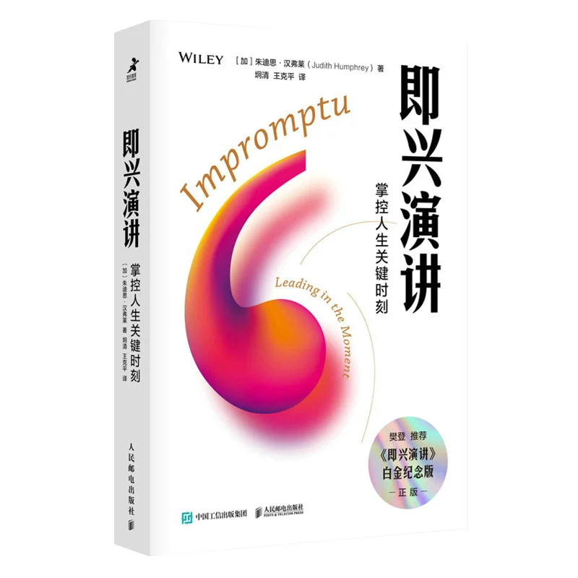
一本把即兴表达当作领导力训练的书
即兴表达，也能练习领导力
Judith Humphrey
Impromptu: Leading in the Moment
Wiley, 2017
真正要提前练熟的，
是思考和组织信息。
这堂课借用她的三个提醒
真实声音 倾听 结构
Reference｜Wiley书籍资料
12
Impromptu Speech Speechcraft by Sing
Notes:
15:30—17:00
这里我想介绍一本书。Judith Humphrey 的 *Impromptu: Leading in the Moment*，2017年由Wiley出版。
这不是一本教人快速说漂亮话的书。它真正教我们练的，是在机会突然出现时，先想清楚自己为什么要说，听懂对方，读懂听众，组织好信息，再自然地表达出来。
换句话说，即兴表达并不等于毫无准备。真正要提前练熟的，是思考与组织信息的能力。今天我们主要借用她的三个提醒：找到真实声音，学会倾听，用结构支持现场表达。
【来源】Judith Humphrey, Impromptu: Leading in the Moment. Wiley, 2017。中文版封面由Sing提供。

Slide 13
真实声音与信任
让别人听见你的真实想法
“More than ever those who lead
must find their authentic voice.”
— Judith Humphrey, Impromptu, Chapter 1
Quote reference｜Impromptu, Chapter 1
说出自己的想法，让大家听懂为什么。
还没想清楚，也可以坦诚说：我们一起想一想。
说的和做的慢慢对得上，信任才会一点点长出来。
13
Impromptu Speech Speechcraft by Sing
Notes:
17:00—18:30
Humphrey 写道：More than ever those who lead must find their authentic voice.——比以往任何时候都更需要找到自己的真实声音。
说出自己的想法，也让大家听懂：你为什么会这么想。如果还没想清楚，也可以坦诚地说，这个问题我以前没有想过。我们可以一起想一想。
你说出了自己的想法，别人就多了解了你一点。以后遇到事情，你怎样做，大家也会看见。说的和做的慢慢对得上，信任才会一点点长出来。
【引文来源】Judith Humphrey, Impromptu, Chapter 1, p.21。中文说明为课程转述。

Slide 14
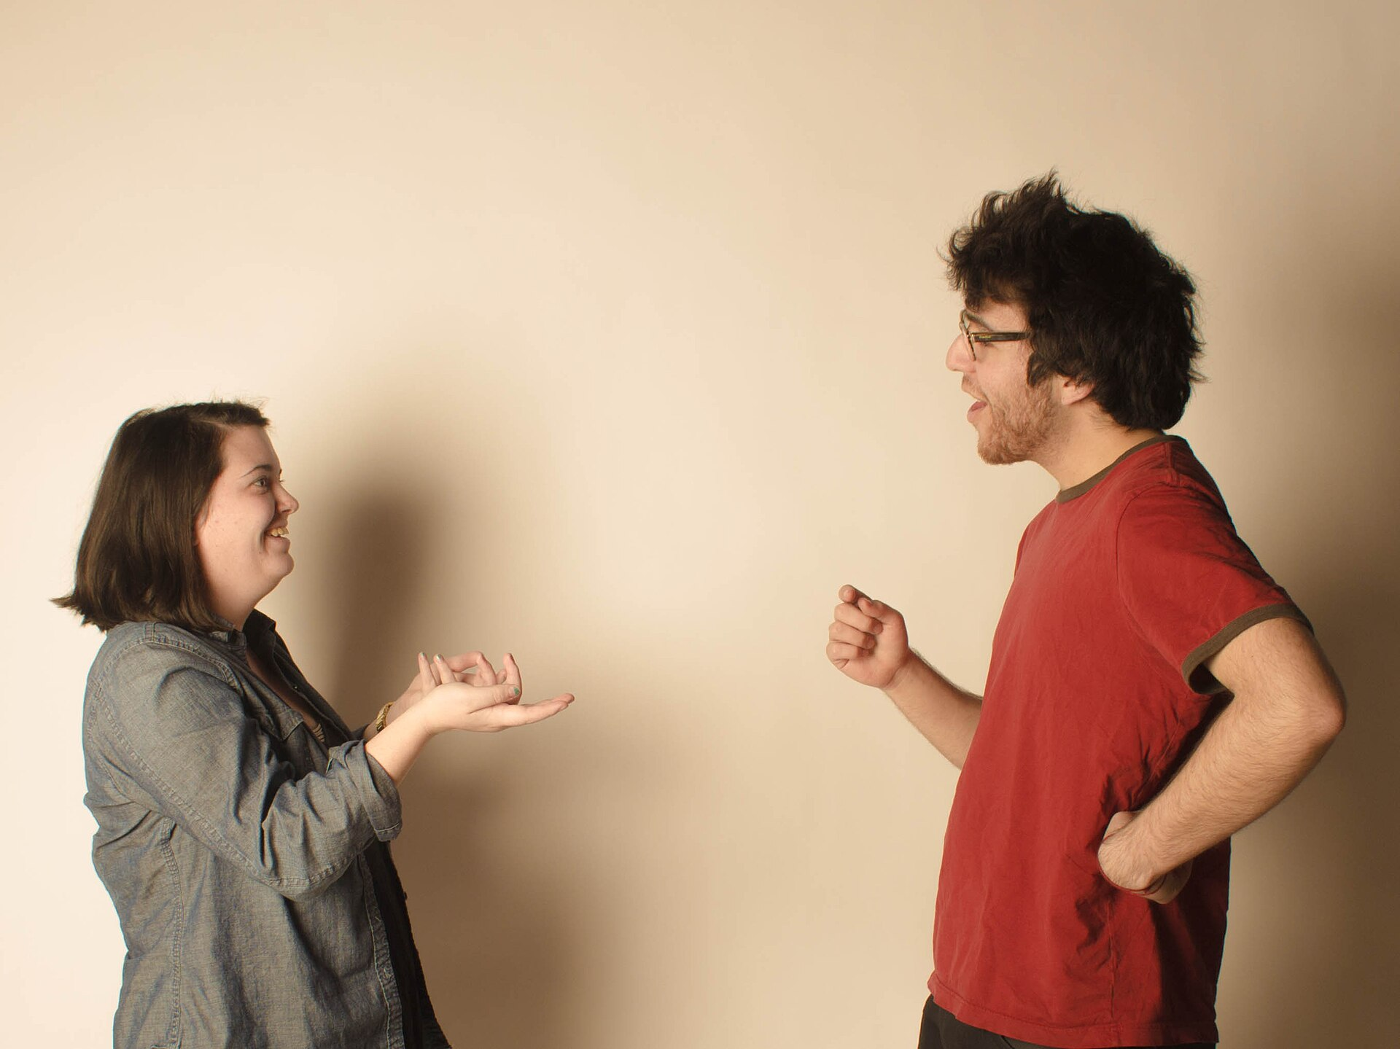
演讲者也要做一名听众
先了解眼前的人，再想怎样回应。
身体
身体朝向观众
保持眼神连接
理智
抓住关键词
留意还没说清的信息
情绪
听见语气
感受现场氛围
眼前的人，需要什么？
来源：Judith Humphrey《Impromptu》第4章及2016年“三种倾听”文章
14
Impromptu Speech Speechcraft by Sing
Notes:
18:30—19:30
【导师说】
说给眼前的人听，先从倾听开始。Judith Humphrey提供了三个观察角度。
身体倾听：朝向对方，让他感到你在这里。理智倾听：抓住关键词，听清真正的问题。情绪倾听：留意语气与感受，同时让自己继续听清对方。
【图片来源与边界】
情境示意图片，并非Sing或课程案例现场。摄影：Ananian。CC BY-SA 3.0，https://creativecommons.org/licenses/by-sa/3.0。来源：https://commons.wikimedia.org/wiki/File:Two_young_people_demonstrating_a_lively_conversation.jpg。本页图片经过裁切；部分页面叠加深色遮罩以提升文字可读性。
【来源】Judith Humphrey, Impromptu, Chapter 4；“There Are Actually 3 Kinds Of Listening—Here’s How To Master Them”, 2016-08-19。

Slide 15
Know · Feel · Do｜Matt Abrahams，Toastmaster，2023
你希望听众带走什么？
Know 理解
我希望听众明白什么？
Feel 感受
我希望听众感受到什么？
Do 思考或行动
我希望听众接着思考或做什么？
开口前确定目的，表达时留意回应。
Reference｜Matt Abrahams，“Improve Your Impromptu Speaking”，2023
15
Impromptu Speech Speechcraft by Sing
Notes:
19:30—20:10
Matt Abrahams提醒我们，想清楚听众的三个结果：Know，听懂什么？Feel，感受到什么？Do，听完愿意思考或做什么？
你可以用它检查自己的表达，决定要不要换一种说法。
【来源】Matt Abrahams, “Improve Your Impromptu Speaking”, Toastmaster, September 2023。Know／Feel／Do用于检查听众结果。
【导师连接】倾听帮助我们了解眼前的人。Know／Feel／Do帮助我们确定表达目的：我希望大家理解什么、感受到什么，愿意继续思考或做什么？这不是三段正文结构，也不能保证听众一定产生这些反应。接下来，观察真实回应，再调整表达。

Slide 16
说的时候，也看看大家有没有跟上
注意力会波动，演讲者需要随现场调整。
观察反应
留意目光、表情，以及真实的回应
调整表达
停一下，重述要点，或换一个更贴近的例子
真正互动
需要知道答案时，提问、听取反馈，再继续
带领大家继续思考，也是在建立影响力。
研究参考：Fortenbaugh 等，2017｜持续注意会随时间波动
16
Impromptu Speech Speechcraft by Sing
Notes:
20:10—20:50
说的时候，也看看大家有没有跟上。如果有人显得困惑，试着停一下，重述要点，或换一个更贴近的例子。如果你需要知道他们真正怎么想，就问一个真实的问题。
【导师备注】神情、姿态只是线索，目光移开可能有多种原因。不用“七秒注意力”解释，也不凭单个表情判定学员不理解。
【阅读参考与证据边界】
证据边界：未找到支持“每个人关注一件事通常不超过7秒”的可靠普遍定律。Fortenbaugh FC, DeGutis J, Esterman M (2017), Recent theoretical, neural, and clinical advances in sustained attention research. Annals of the New York Academy of Sciences 1396(1):70–91. DOI:10.1111/nyas.13318。综述区分不同注意功能，讨论持续注意的动态波动与分布式网络，不给出统一7秒上限。来源：https://pubmed.ncbi.nlm.nih.gov/28260249/ 。KCL 2022报告明确把“成人注意力仅8秒”的常见说法列为已被驳斥的误解：https://www.kcl.ac.uk/news/are-attention-spans-really-collapsing-data-shows-uk-public-are-worried-but-also-see-benefits-from-technology 。该报告是公众调查与科普澄清，不是7秒说法的实验反证。
本页观察、停顿、重述、换例子、真实提问是基于课程与沟通实践的教学建议，不是上述综述直接验证的统一干预方案。神情与姿态只是线索，不能把目光移开直接判作不感兴趣或不理解。
相关研究：Stephens GJ, Silbert LJ, Hasson U (2010), Speaker-listener neural coupling underlies successful communication. PNAS 107(32):14425–14430. DOI:10.1073/pnas.1008662107。自然叙事中的讲听者神经耦合与理解程度相关；相关性不等于互动技巧、领导力或影响力的因果证明。 https://pubmed.ncbi.nlm.nih.gov/20660768/ 。

Slide 17
真的想知道答案，才问。
问 听 用
观众怎么回答，会改变你的下一句话。
课程动作卡｜根据Judith Humphrey倾听原则与Toastmasters《Impromptu Speaking》整理
17
Impromptu Speech Speechcraft by Sing
Notes:
20:50—21:30
问了以后，先听，再把答案用进下一句话。观众怎样回答，会改变你接下来怎样说。这就是今天的“问—听—用”。
刚才这些提醒，帮助你继续看见听众。接下来看看：内容怎样展开？
【来源】根据Judith Humphrey倾听原则与Toastmasters Item 273A, Impromptu Speaking, Rev.11/2025整理；“问—听—用”为本课教学压缩。

Slide 18
三种题型，三个入口
先听清问题要你回答什么
观点
故事
情境
问你怎么看
请你讲一段经历
问你会怎么做
我怎么看？为什么？
发生了什么？我明白了什么？
目标是什么？我会怎么做？
课堂练习入口：先听清问题，再选合适的框架。
18
Impromptu Speech Speechcraft by Sing
Notes:
21:30—22:00
【导师说】
先听清问题问的是什么：观点题，问的是你怎么看；故事题，请你讲一段经历；情境题，问你遇到这样的情况会怎么做。
【教学边界】观点、故事、情境为本课程练习入口，不是Toastmasters官方题型分类。

Slide 19
选一条路，不必背完所有模型
选一条路线，完成一个回应
观点题
立场 理由 例子 回题
PREP
故事题
场景 变化 领悟 回题
STORY
情境题
目标 变量 选择 行动
ACTION
先有基本舞步，才有余裕跳出自己的舞。
19
Impromptu Speech Speechcraft by Sing
Notes:
22:00—22:20
选一条适合你的路线。接下来，我们把这三条路线拆开看。框架帮你腾出注意力，也让听众更容易跟上。
【教学边界】PREP为通用表达结构；STORY与ACTION是本课程路线标签。

Slide 20
观点路线：PREP
P（Point）
立场
我怎么看？
R（Reason）
理由
为什么？
E（Example）
例子
什么例子能支撑？
P（Point）
回题
所以，我的回答是什么？
一次回答，先把一个意思讲清楚。
20
Impromptu Speech Speechcraft by Sing
Notes:
22:20—23:05
PREP有四步。P，Point，先说明立场：我怎么看。R，Reason，给出理由：为什么。E，Example，用一个例子让理由更具体。最后再回到P，Point，用一句话回应题目。
先说你怎么看，再解释为什么，举个例子，最后回到题目。一次回答，先把一个意思讲清楚。

Slide 21

罗伯特·麦基《故事》
你讲的一段经历，
什么发生了变化？
人物想要什么？
现实怎样回应？
他接着做了什么？
Robert McKee
Story: Substance, Structure, Style,
and the Principles of Screenwriting
作者与书名：麦基官网
21
Impromptu Speech Speechcraft by Sing
Notes:
23:05—23:35
刚才大家已经讲过一次改变。现在我们进一步看看：怎样让听众也看见这个改变？
罗伯特·麦基的《故事》，给了我们一个很有用的观察角度：一个人想要什么，现实怎样回应，他接着做了什么，因此什么发生了变化。
【来源与转述边界】Robert McKee, Story: Substance, Structure, Style, and the Principles of Screenwriting。作者与书名：https://mckeestory.com/books/story/ 。中文为课程转述，未核原典页码的英文引句不上屏。《故事》中文版封面由Sing提供；原始证据已保存在Vault，书本保持比例。

Slide 22
故事路线：讲清变化
处境
事情原来怎样，后来怎样？
想法
你原来怎么想，后来怎么想？
行动
你因此作出了什么不同的选择？
让听众听懂：什么变了，为什么变了。
Speechcraft课程知识卡
22
Impromptu Speech Speechcraft by Sing
Notes:
23:35—24:05
讲一段经历时，问问自己：原来怎样，后来怎样，为什么变了？可能是事情变了，你的想法变了，也可能是你后来做了不同的选择。
把变化讲清楚，再说这件事对你意味着什么，用一句话回到题目。领悟可以很朴素。
【教学边界】本课程知识卡，借用麦基故事变化的观察角度，非原典直接定义。

Slide 23
用两三个瞬间，讲清变化
两个关键瞬间
原来怎样 后来怎样
把为什么改变，放进这两幅画面里。
三个关键瞬间
原来怎样 改变的契机 后来怎样
把促使改变的那一刻，单独讲出来。
一个动作，或当时的一个念头，
让听众进入画面。
Speechcraft短演讲练习
23
Impromptu Speech Speechcraft by Sing
Notes:
24:05—24:50
你可以选两个或三个关键瞬间。两幅画面，说原来怎样、后来怎样，再讲清为什么改变。三幅画面，把改变的契机单独讲出来。
每个瞬间一句话也可以。让听众看见一个动作，或听见当时的一个念头，再明白下一步为什么发生。细节要帮助他们跟上变化。
【导师可选备注】Sing提出的两幕或三幕，在本课压缩成“两三个关键瞬间”的短演讲练习。Act、Scene等原典定义和三幕结构的适用范围待原书进一步核对；本次不将一个画面或一句话定义为麦基的“一幕”。只有场次延长且学员需要时，才进入这些术语与原书阅读问题。真实经历依原有时间线讲述，变化可以开放或尚未结束。

Slide 24
情境路线：你会怎么做？
目标
要达成或保护什么？
变量
哪些条件影响决定？
选择
你会怎样取舍？
行动
第一步做什么？
先听清情况，再说明你会怎样选择。
24
Impromptu Speech Speechcraft by Sing
Notes:
24:50—25:10
情境题先问：要达成什么目标？哪些条件影响决定？你怎样选择？接下来先做什么？

Slide 25
客户准备转去另一家公司，
你如何挽留？
先听清
他的核心痛点是什么？
结合他已认可的服务价值回应。
再选择
如果他仍决定离开，就说明可能的风险，
安排好交接。
留入口
欢迎他随时回来。
根据Sing首次立项录音中的面试情境示范整理
25
Impromptu Speech Speechcraft by Sing
Notes:
25:10—25:30
先听清客户为什么要走，再决定怎样回应和行动。
【屏幕简答，导师不逐字朗读】
我会先听清他的核心痛点，再结合他已认可的服务价值回应。如果他仍决定离开，就说明可能的风险、安排好交接，并欢迎他随时回来。
【导师备注】这段根据Sing在2026年10月1日首次立项录音41:24—43:09的面试情境示范压缩，作为情境路线的课程配对示例。它不是客户交易的事实记录。目标是争取挽留客户，变量是离开的原因与服务能否回应需求；选择取决于实际条件，第一步是倾听。维持屏幕阅读空间，两页合用40秒，包含框架介绍和一句带过，不扩展为客户管理教学。

Slide 26
第二轮练习
旅程和目的地，
哪个更重要？
先回答，再看示范。
26
Impromptu Speech Speechcraft by Sing
Notes:
25:30—26:00
【导师说】
现在先不看示范。题目是：
旅程和目的地，哪个更重要？

Slide 27
第二轮练习 两人一组 每人45秒
旅程和目的地，哪个更重要？
说的人
听的人
选一条路线：
观点回答，或故事回答。
我听懂你的核心意思了吗？
我记住了哪个理由或画面？
10秒选择 A 45秒 反馈 交换
Impromptu Speech Speechcraft by Sing
27
Notes:
26:00—29:00
请两人一组。你可以把它当观点题，也可以用一个故事回答。
给你10秒选择。每人45秒。听的人只回答两句：
1. 我听懂你的核心意思了吗？
2. 我记住了哪个理由或画面？
【计时】A 45秒＋反馈；交换。

Slide 28
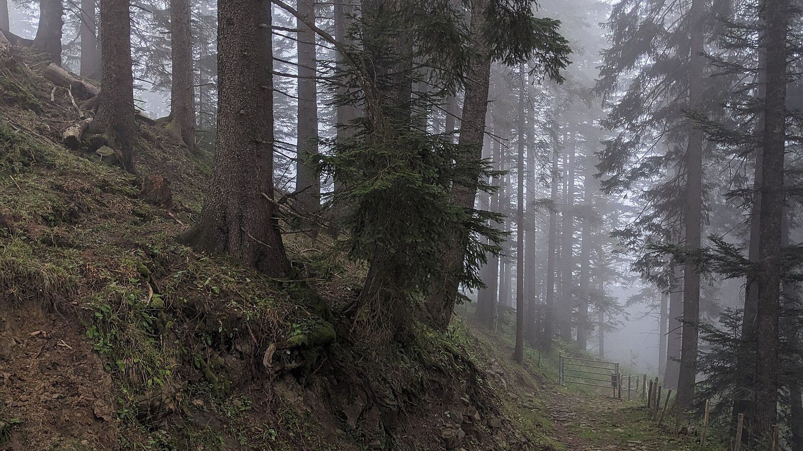
离山顶只剩半小时。
天气突然变坏，一位队友开始发抖。
虚构教学情境
28
Impromptu Speech Speechcraft by Sing
Notes:
29:00—29:20
【导师说】
下面三种回答使用同一段虚构教学情境：离山顶只剩半小时，天气突然变坏，一位队友开始发抖。
【图片来源与边界】
图片：Spinarak，Wikimedia Commons，CC BY-SA 4.0。https://commons.wikimedia.org/wiki/File:Foggy_mountain_trail_Montsoflo_Switzerland.jpg
先说明这是虚构教学情境，照片只是氛围示意。读完两句，停两秒后再进入三种开头。

Slide 29

立场先行
如果必须选，我更看重旅程。
因为走过这一程，你会更明白
什么时候继续、什么时候停下。
虚构教学情境
29
Impromptu Speech Speechcraft by Sing
Notes:
29:20—29:50
第一，立场先行：
如果必须选，我更看重旅程。因为走过这一程，你会更明白什么时候继续、什么时候停下。
【动作】看向听众，说完开头停两秒，让大家想一想：接下来需要讲什么，才能说明为什么更看重旅程？不要立即翻页。
如果暂时不知道怎样开头，你可以先说出自己的想法。请大家想一想：接下来讲哪个理由或经历，能让人听懂你为什么这么想？
【图片来源与边界】
情境示意图片，并非Sing或课程案例现场。摄影：Gdmolena。CC BY-SA 4.0，https://creativecommons.org/licenses/by-sa/4.0。来源：https://commons.wikimedia.org/wiki/File:Foggy_path_from_Alpnach_to_Pilatus_mountain.jpg。本页图片经过裁切；部分页面叠加深色遮罩以提升文字可读性。

Slide 30
同一情境，不同入口
立场先行：怎样展开
先给答案
如果必须选，我更看重旅程。
用经历支撑
天气突然变坏，一位队友开始发抖。
我还想继续，毕竟已经走到这里了。
……我们决定下山。
回到选择
目的地给方向，旅程教我们怎样选择，
包括什么时候应该停。
所以，如果必须选，我仍会选择旅程。
后文回应开头，听众才能跟上你。
虚构教学情境
Impromptu Speech Speechcraft by Sing
30
Notes:
29:50—30:30
如果必须选，我更看重旅程。因为走过这一程，你会更明白什么时候继续、什么时候停下。一次登山让我理解了这一点。
离山顶只剩半小时，天气突然变坏，一位队友开始发抖。我还想继续，毕竟已经走到这里了。但看着他的状态，我也知道，不能再往上走了。我们决定下山。
那次经历让我明白：目的地给方向，旅程教我们怎样选择，包括什么时候应该停。所以，如果必须选，我仍会选择旅程。
现场不必逐字朗读，只指出：开头给立场，正文用经历支撑，结尾回到同一个选择。
【完整示范】
如果必须选，我更看重旅程。因为走过这一程，你会更明白什么时候继续、什么时候停下。一次登山让我理解了这一点。
离山顶只剩半小时，天气突然变坏，一位队友开始发抖。我还想继续，毕竟已经走到这里了。但看着他的状态，我也知道，不能再往上走了。我们决定下山。
那次经历让我明白：目的地给方向，旅程教我们怎样选择，包括什么时候应该停。所以，如果必须选，我仍会选择旅程。
【带练】先指开头，再指经历与结尾。屏幕为原文片段，不逐字朗读全文。

Slide 31
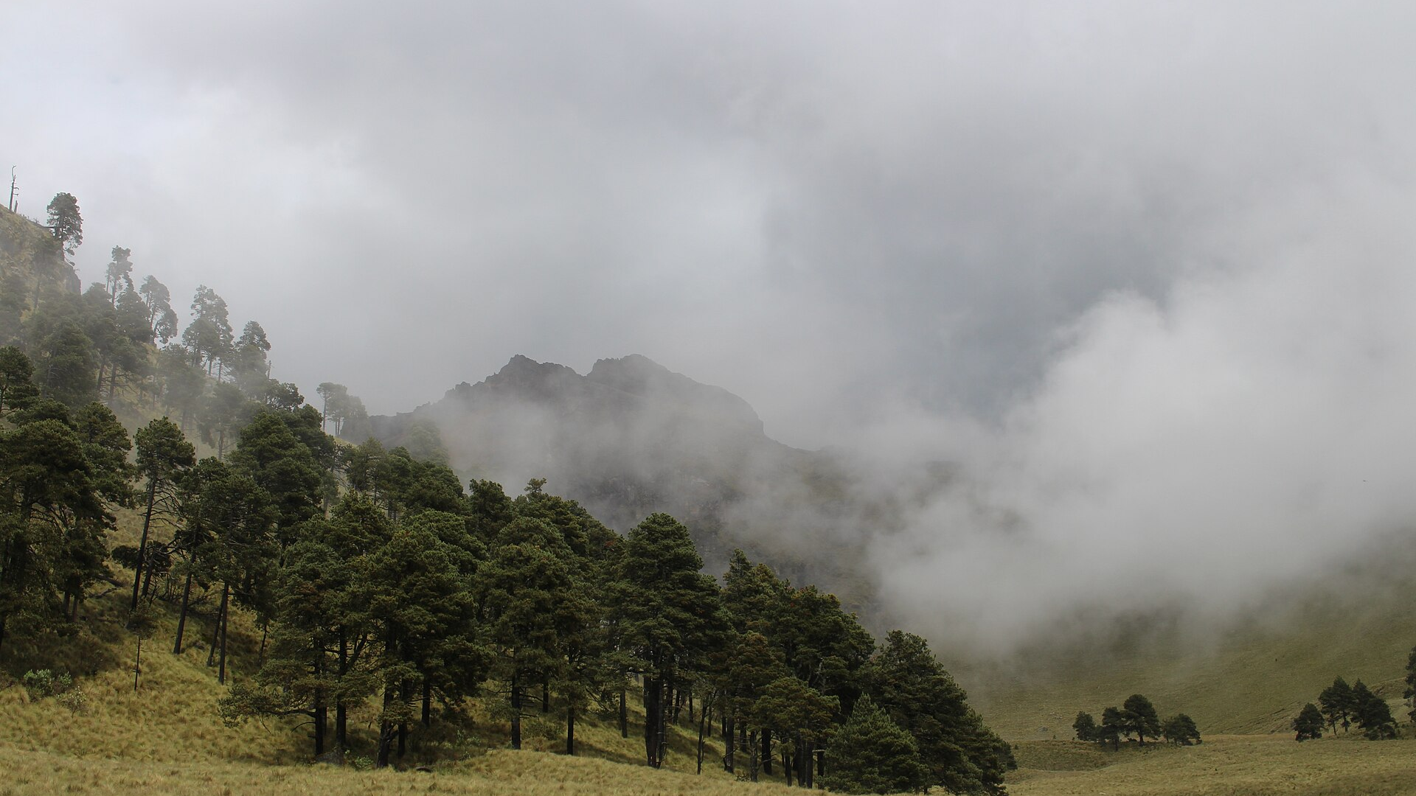
听众处境先行
假如你离目标只差半小时，
什么事情会让你决定停下？
虚构教学情境
31
Impromptu Speech Speechcraft by Sing
Notes:
30:30—31:00
第二，听众处境先行：
假如你离目标只差半小时，什么事情会让你决定停下？
【动作】说完看向全场，停两秒，让听众在心里作出选择。
它先让听众也面对这个选择。这里把它当作修辞性问题；如果你真的要答案，就要停下来听，并接住这个答案。
【图片来源与边界】
情境示意图片，并非Sing或课程案例现场。摄影：Marco Antonio Ibarra Neri。CC BY-SA 4.0，https://creativecommons.org/licenses/by-sa/4.0。来源：https://commons.wikimedia.org/wiki/File:Fog,_Forest_and_mountain.jpg。本页图片经过裁切；部分页面叠加深色遮罩以提升文字可读性。

Slide 32
同一情境，不同入口
听众处境先行：怎样展开
邀请听众选择
假如你离目标只差半小时，
什么事情会让你决定停下？
讲出经历
天气突然变坏，一位队友开始发抖。
我还想继续，毕竟已经走到这里了。
……我们决定下山。
回应开头的问题
如果继续前进的代价，
是让同行者承担不必要的风险，我会停下。
后文回应开头，听众才能跟上你。
虚构教学情境
Impromptu Speech Speechcraft by Sing
32
Notes:
31:00—31:40
假如你离目标只差半小时，什么事情会让你决定停下？
离山顶只剩半小时，天气突然变坏，一位队友开始发抖。我还想继续，毕竟已经走到这里了。但看着他的状态，我也知道，不能再往上走了。我们决定下山。
如果继续前进的代价，是让同行者承担不必要的风险，我会停下。对我来说，旅程更重要，因为它让我学会：再想往前走，也要看见同行的人。
这一版的结尾必须回答：什么会让“我”停下。
【完整示范】
假如你离目标只差半小时，什么事情会让你决定停下？
离山顶只剩半小时，天气突然变坏，一位队友开始发抖。我还想继续，毕竟已经走到这里了。但看着他的状态，我也知道，不能再往上走了。我们决定下山。
如果继续前进的代价，是让同行者承担不必要的风险，我会停下。对我来说，旅程更重要，因为它让我学会：再想往前走，也要看见同行的人。
【带练】先指开头，再指经历与结尾。屏幕为原文片段，不逐字朗读全文。

Slide 33
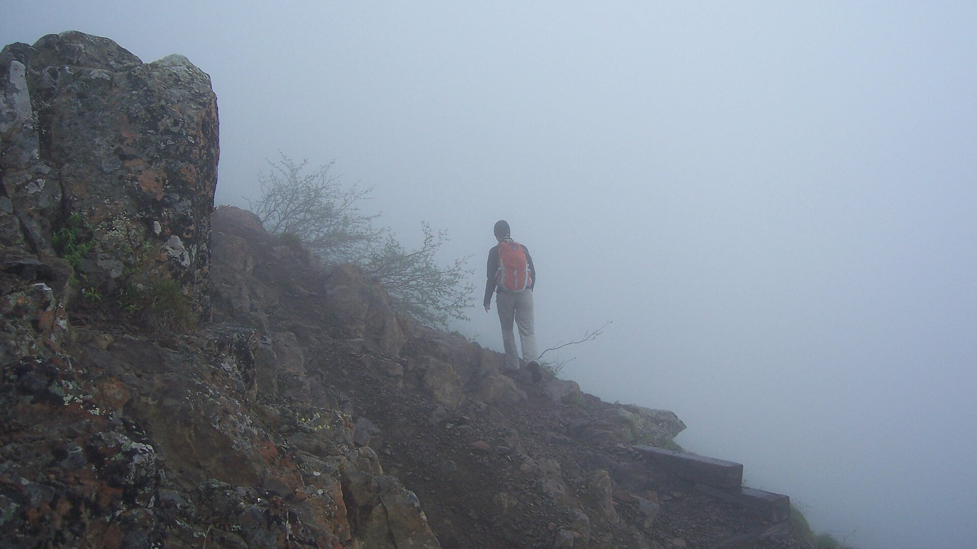
故事反差先行
离山顶只剩半小时，
我们却决定下山。
虚构教学情境
33
Impromptu Speech Speechcraft by Sing
Notes:
31:40—32:10
第三，故事反差先行：
离山顶只剩半小时，我们却决定下山。
【动作】在“下山”后停两秒，把解释留到下一页；不在停顿中补充原因。
听到这里，大家会想知道：为什么都快到了，却要下山？接下来就把原因讲清楚。
【图片来源与边界】
情境示意图片，并非Sing或课程案例现场。摄影：Justin Morgan。CC BY-SA 2.0，https://creativecommons.org/licenses/by-sa/2.0。来源：https://commons.wikimedia.org/wiki/File:Flat_Top_Mountain_Hike.jpg。本页图片经过裁切；部分页面叠加深色遮罩以提升文字可读性。

Slide 34
同一情境，不同入口
故事反差先行：怎样展开
留下反差
离山顶只剩半小时，我们却决定下山。
解释原因
天气突然变坏，一位队友开始发抖。
但看着他的状态，我也知道，不能再往上走了。
我们决定下山。
讲出理解的变化
目的地给方向，旅程教我们如何选择。
所以，如果必须选，我更看重旅程。
后文回应开头，听众才能跟上你。
虚构教学情境
Impromptu Speech Speechcraft by Sing
34
Notes:
32:10—32:50
离山顶只剩半小时，我们却决定下山。
天气突然变坏，一位队友开始发抖。我还想继续，毕竟已经走到这里了。但看着他的状态，我也知道，不能再往上走了。我们决定下山。
那次没有登顶的旅程，让我重新理解：目的地给方向，旅程教我们如何选择。所以，如果必须选，我更看重旅程。
这一版的正文必须解释返程原因，结尾必须说清这段经历改变了什么。
【完整示范】
离山顶只剩半小时，我们却决定下山。
天气突然变坏，一位队友开始发抖。我还想继续，毕竟已经走到这里了。但看着他的状态，我也知道，不能再往上走了。我们决定下山。
那次没有登顶的旅程，让我重新理解：目的地给方向，旅程教我们如何选择。所以，如果必须选，我更看重旅程。
【带练】先指开头，再指经历与结尾。屏幕为原文片段，不逐字朗读全文。

Slide 35
开头决定听众从哪里进入
三种开头，后面怎样展开？
立场
我先告诉你答案
用理由或经历，解释为什么这么想
处境
我先邀请你选择
说出你的选择和原因
反差
我先留下一个为什么
讲清发生了什么，为什么改变
选择一种你能完成的开头，让后文回应它。
35
Impromptu Speech Speechcraft by Sing
Notes:
32:50—33:30
三种开头，接下来要讲的内容也不同。先说观点，就解释为什么；先问大家会怎么选，就说出你的选择和原因；先讲“快到了，却下山了”，就把发生了什么讲清楚。
选择一种你能完成的开头，再让后文回应它。
【变化回扣，控制在10秒】刚才哪一句，让你听见了他的选择发生变化？停一拍，指出“我还想继续”与“我们决定下山”的联系；不在这里重复整段故事原理。

Slide 36
Toastmasters 2026—2027规则
Table Topics 官方计时
演讲时长：1—2分钟
开始
1:00
绿灯
1:30
黄灯
2:00
红灯
2:30
资格边界
少于1:00或超过2:30取消资格。2:30是边界，不是目标。
Reference｜Toastmasters 2026—2027 Speech Contest Rulebook
36
Impromptu Speech Speechcraft by Sing
Notes:
33:30—34:20
【导师说】
在Toastmasters正式Table Topics竞赛中，演讲时间是1到2分钟。
1分00秒亮绿灯，持续30秒；1分30秒亮黄灯，持续30秒；2分00秒亮红灯，并保持到演讲结束。
少于1分钟或超过2分30秒会被取消资格；时间按整秒计算，因此2分31秒才构成超时取消资格。注意：2分30秒是资格边界，不是你的目标时长。看到红灯，即使还没讲完，也应收束。
【来源】Toastmasters International, 2026–2027 Speech Contest Rulebook，有效期2026-07-01至2027-06-30。

Slide 37
课程训练建议，按灯号安排内容
看到灯号，你该做什么？
绿
核心已经说清楚
观点与理由，或故事的关键事件
黄
开始收束
完成例子，讲出意义，准备回题
红
一句话结束
不加背景，不开新分支
看到红灯，就准备结束。
37
Impromptu Speech Speechcraft by Sing
Notes:
34:20—35:10
官方告诉我们灯什么时候亮。下面是今天的课程训练建议，不是官方规定：
- 绿灯：核心已经说清楚。观点题已有立场和理由；故事题已讲到关键事件或转折。
- 黄灯：开始收束。完成例子或故事，讲出意义，准备回题。
- 红灯：结束。不再增加背景，也不再展开新的内容，用一句话落地。
记住三句话：绿灯，核心已经说清楚；黄灯，开始收束；红灯，及时结束。

Slide 38
1位学员上台 · 1—2分钟
最终实战：先选题型，再看题目
1
2
3
4
选题型
看题目
10秒组织
黄灯后开始收束
请选择一种题型
观点题
故事题
38
Impromptu Speech Speechcraft by Sing
Notes:
35:10—35:35
【导师说】
现在邀请一位学员上台。你可以选择观点题或故事题，听到题目后留10秒组织，再完成1—2分钟演讲。Timer按正式灯号举牌。
【导师计时】35:10—35:35邀请与选题；35:35—37:45包含10秒组织及至多2分钟演讲；37:45—38:45反馈。第39与40页二选一，演讲中不翻页。40分钟内安排一位；第二位留给延长场次。
上台以后，先站稳、听清题目。它问的是你怎么看、经历过什么，还是会怎么做？选一个你用得上的框架。绿灯前，让大家听懂你最想说的意思；黄灯后，准备结尾。

Slide 39
实战题 A · 观点
说与听，
哪一个更重要？
选择这题，先说说你怎么看。
进入反馈
39
Impromptu Speech Speechcraft by Sing
Notes:
35:35—37:45
观点题：
说与听，哪一个更重要？
【若第一位选择此题】请Timer准备。演讲开始。
【页序】本题与另一题二选一，共用一个实战时段。结束后点击“进入反馈”，跳到第41页。

Slide 40
实战题 B · 故事
请讲一次你没有把握，
却仍然决定站出来的经历。
选择这题，请带我们进入一个具体时刻。
进入反馈
40
Impromptu Speech Speechcraft by Sing
Notes:
35:35—37:45
故事题：
请讲一次你没有把握，却仍然决定站出来的经历。
【若学员选择此题】请Timer准备。演讲开始。
【页序】本题与另一题二选一，共用一个实战时段。结束后点击“进入反馈”，跳到第41页。

Slide 41
给你的两点反馈
下一轮，你可以先练好一个动作
保留
练习
这次你已经做好的一个具体动作
下一轮你准备调整的一件事
带走一个具体建议，再试一次。
41
Impromptu Speech Speechcraft by Sing
Notes:
37:45—38:45
【导师反馈】每位只说两点：
1. 这次你做得好的是……——指出一个具体有效动作，说明它帮助听众听懂了什么；
2. 下一轮，我建议你先练……——给一个能执行的练习建议，再确认学员是否理解。
【屏幕面向学员】下一轮，你可以先练好一个动作。保留这次已经做好的具体动作，选择下一次准备调整的一件事。
可从以下维度选择一项，不逐项打分：是否直接回应题目；核心是否清楚；理由或故事是否支撑你要表达的核心；是否和听众建立了连接；黄灯后是否开始收束；结尾是否回到题目。

Slide 42
回到篝火
站出来
说清楚
走向听众
从随口表达到构建影响力
先停一下，听见问题，也看见眼前的人。
然后，说出第一句真实的话。
Notes:
38:45—40:00
【动作】回到舞台中央，语速放慢，不再增加新概念。
【导师说】
最后，让我们回到那个山洞。
洞外仍然漆黑，答案依然不完整。
那个站起来的人也害怕，也没有完整答案。但他愿意开口，说出自己的想法，让身边的人一起想想：接下来怎么办？
所以，请记住：站出来。说清楚。走向听众。
下一次问题突然来到，先给自己一点时间，看看眼前的人。说出自己的想法，讲一个能让大家听懂的理由或场景，最后回到题目。如果答案还不完整，我们也可以一起想一想。
那团火，可以是一个观点，可以是一个故事，可以是一个问题，也可以是一个行动。
好的即兴，就是把你心里的那团火，稳稳地交到听众手里。
这就是我们如何从随口表达到构建影响力。
谢谢大家。
---
【图片来源与边界】
篝火照片：Hynek Janáč，CC0。https://commons.wikimedia.org/wiki/File:People_sitting_around_a_camp_fire.jpg 。经裁切，作为课程隐喻，非远古现场记录。

Slide 43

关于作者
Sing
Artist & Entrepreneur 艺术家与创业者
胡同双语头马俱乐部，2+年马龄。
7年留美经历，3年互联网社交产品出海增长经验。
裸辞后成立公司创业，通过「Building in Public·公开建造」
持续写下创作、创业与人生选择，公开问题与试错。
SingSing在发光
扫码关注个人公众号
目前运营自己的OPC，成立「创造者实验室」，
致力于帮助社群成员在30天内把想法变成行动，
在AI时代找到自己的声音，打造自己的产品。
创造者实验室
www.she-creates.xyz
艺术家官网
www.singxing.com
Impromptu Speech Speechcraft by Sing
43
Notes:
课后停留页，不计入40分钟课堂讲述。
Sing，胡同双语头马俱乐部，2+年马龄，Artist & Entrepreneur（艺术家与创业者）。7年留美经历，3年互联网社交产品出海增长经验。
裸辞后成立公司创业，通过自媒体「Building in Public·公开建造」专栏，持续把正在经历的创作、创业与人生选择公开写下来：不只分享结果，也公开问题、试错，以及一个人如何把想法变成行动，也如何在市场、关系与反馈中，重新拿回解释、定价、选择和建造人生的主动权。
目前运营自己的OPC，成立「创造者实验室」，致力于帮助社群成员在30天内把想法变成行动，在AI时代找到自己的声音，打造自己的产品。
近期实践：Codex／Claude Code工作流、Obsidian个人知识库、vibe coding网站与产品demo。
个人公众号：SingSing在发光。二维码由Sing直接提供，使用原始二维码图。
https://www.she-creates.xyz/
https://www.singxing.com/

